Slide 1

Siempletons
TEAM: Patrik Jozefovič, Jakub Michalica, Tomáš Hrubý

Slide 2
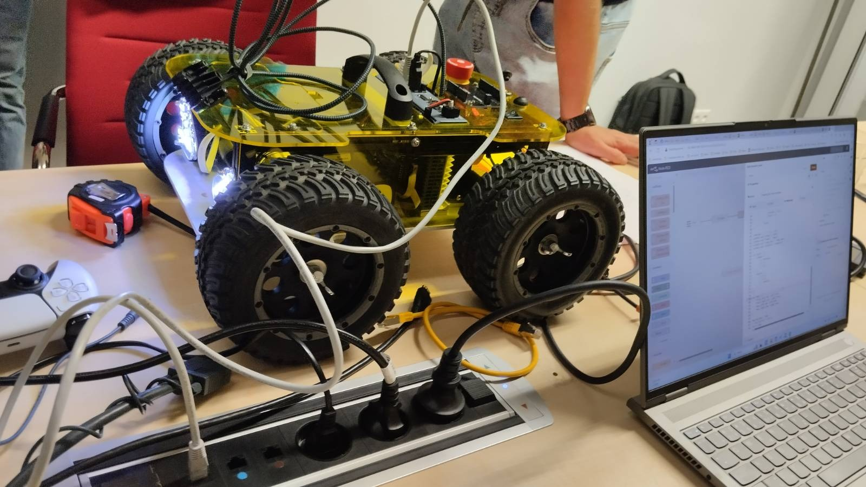
Task 1
Komunikace: Node-RED
Řízení: stavový automat
Přední sensory: zastavení 20 cm
Jízda v kruhu
Plynulý pohyb
Lze zvolit poloměr otáčení a nastavit rychlosti

Slide 3
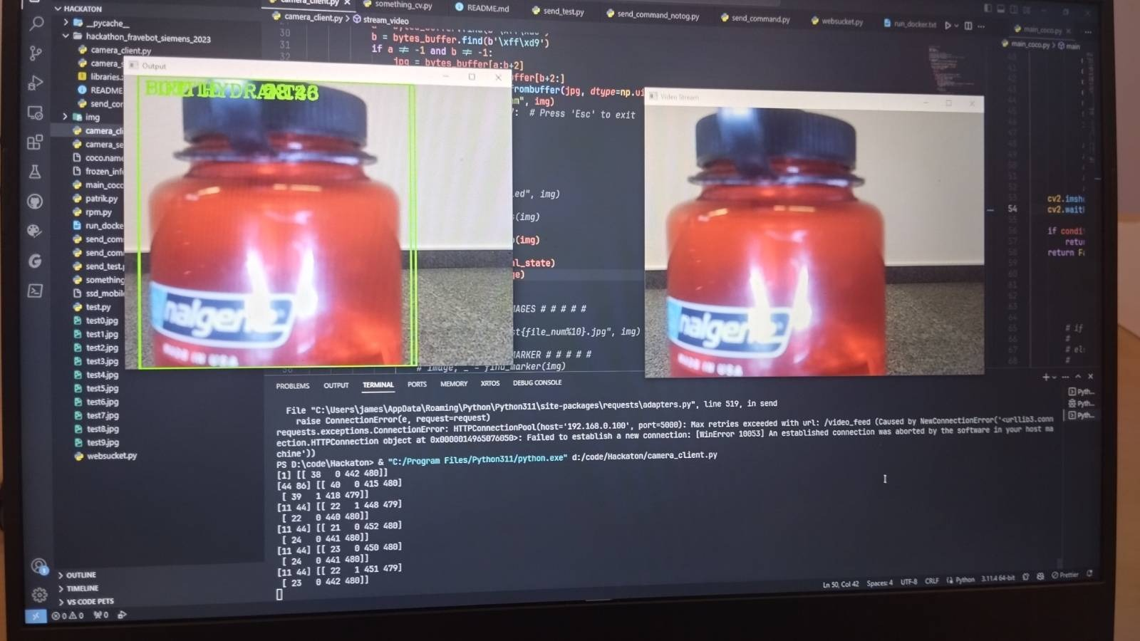
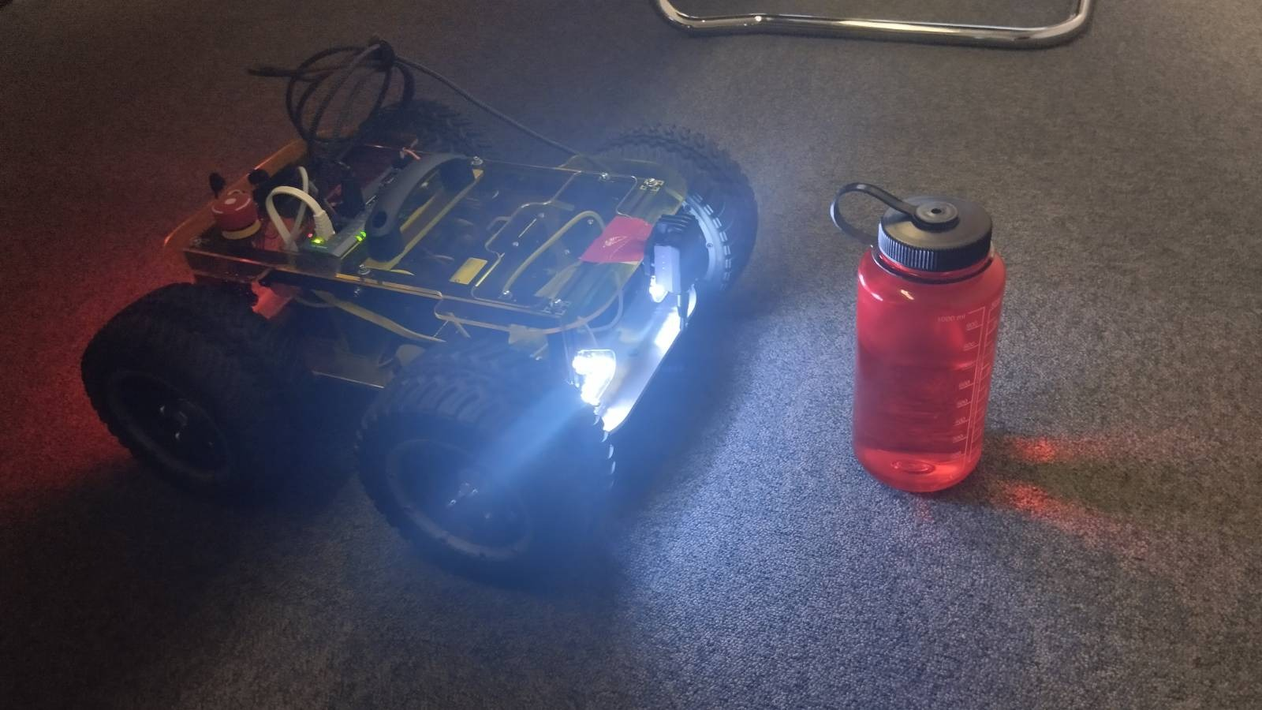
Task 2
Vyřešena komunikace s kamerou
Implementován naučený model detekce objektů (COCO – Common objects in context)
Při překrytí objektu přes zadanou část obrazu robot zastaví

Slide 4
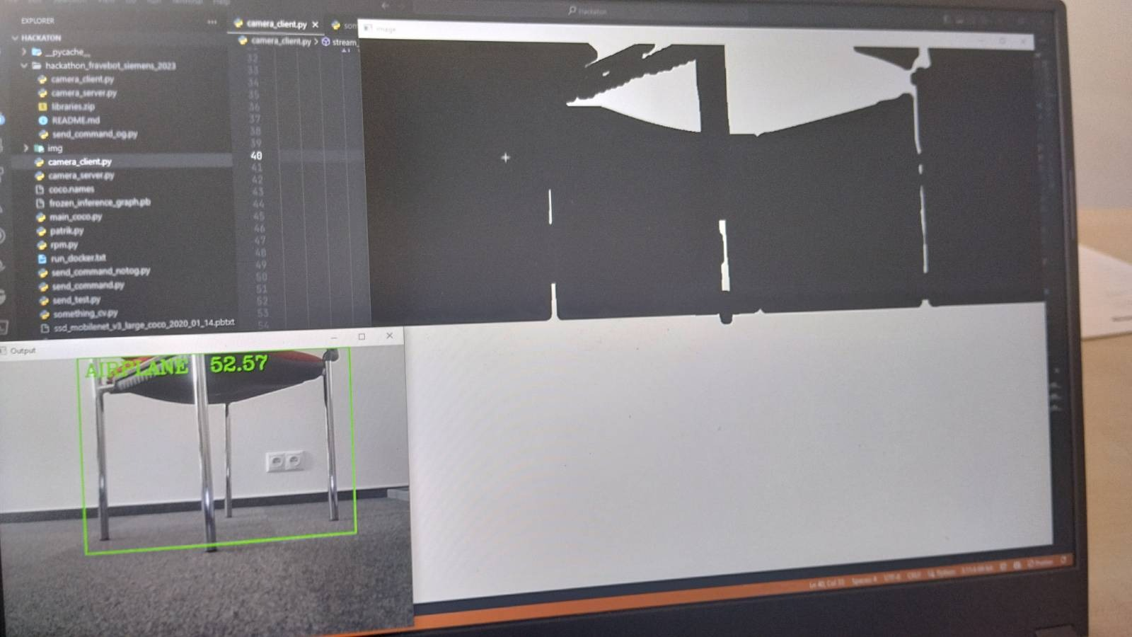
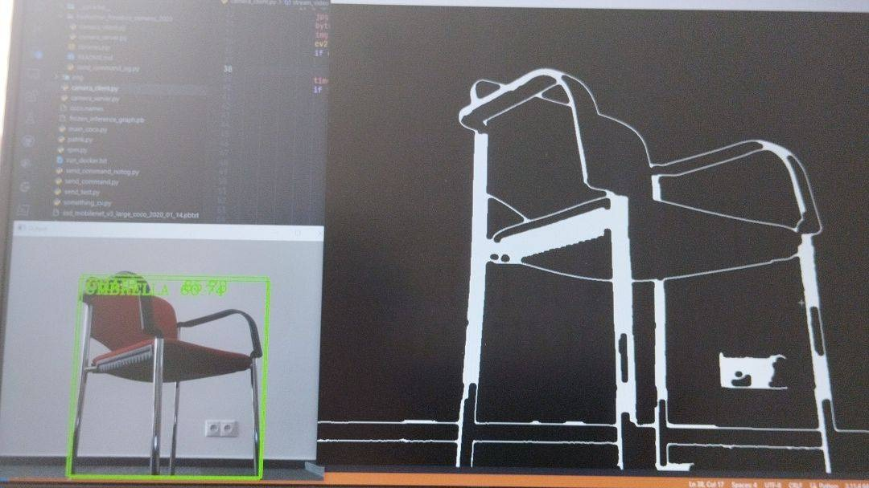
Task 3
Možné řešení:
Identifikace stoličky pomocí COCO
Stoličku dostat do středu FOV
Přiblížení a přepnutí na edge detection
Detekce pozice nohou

